Slide 1


专家服务，安心护网

Slide 2
1
护网背景介绍
持续21天，时间紧，规格高、强度大

Slide 3
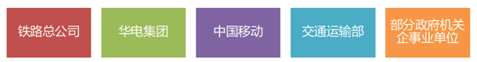
2018年护网背景介绍
“2018护网演习行动”由安全厂商、电信运营商、金融业、高校、科研院所等信息安全专业人员组成41支攻击队伍，对政府机关、重要事业单位、大型国企等单位的关键信息系统进行集中攻击，而目标单位做为防守方对攻击进行防御拦截。被攻破的单位会做为典型案例，以视频方式呈报国家领导人阅览。
据了解，国家电网全公司动员投入上万人，工行举全行之力投入近百位专业安全人员，分列防守方第一、二名。
2018年护网演习行动被攻破的单位：

Slide 4
2019护网行动简介
规格更高
与国庆70周年重保挂钩，定位高于往年，部分单位方案将报到国务委员和中央审批。
1
规模强度更大
攻击队伍相比2018年翻番，由原来的41支队伍增加到100支左右；参与单位覆盖范围扩大，关键基础设施单位全部要参与。
2
3
各单位角色由公安部强制指定，不能协商。
“护网行动”的参与方大多为关键信息基础设施单位。

Slide 5
2
护网思路和原则
基于黑客视角，御敌于边境之外

Slide 6

护网思路
模拟黑客的动机和目的，站在敌人的角度思考攻击，例如：
• 我们的敌人是谁？如何模拟敌人的攻击？
• 我们的目标是？
• 攻击路径和攻击方式的覆盖率？ • 攻击过程的隐蔽性、攻击完成后的痕迹清理 • 面对上百支战队，需要自动化防御能力
• 立体纵深防御体系，防御协同（检测、止血、加固、溯源、反制） • 基于外部黑客/黑产视角，及外部检验能力
白帽子黑客，点到为止

Slide 7
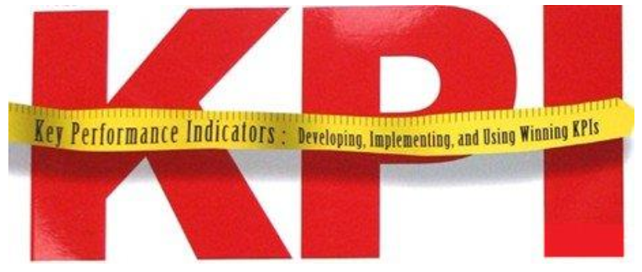
基于攻击者视角的护网思路
资产风险指标
•历史漏洞评估和复测
•资产暴露面
•安全策略覆盖率
入侵检测效果指标
•已知场景覆盖率
•蓝军对抗主动发现率
护网效果指标
•风险资产收敛
•攻击事件趋势
•攻击IP趋势
基于黑客视角攻击链多锚点检测
提升威胁发现率
联动防御攻击IP封禁
提升攻击成本
主机加固构建最后一道防线
提升响应能力

Slide 8

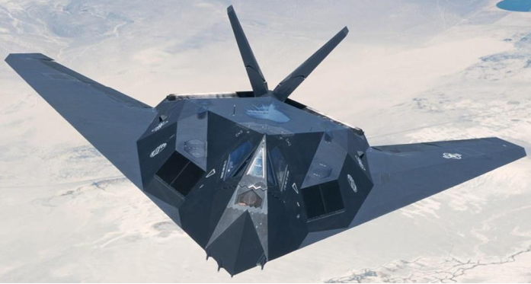


护网原则和关键点
招募同盟军
装备预警机
保卫边境线
穿上隐身衣

Slide 9
3
护网工作内容和案例
安全产品和驻场服务并行，能攻能守

Slide 10
护网主要工作内容
风险排查
漏洞扫描
历史漏洞复测
渗透测试
GitHub监测
资产梳理和收敛
资产盘点梳理
暴露资产收敛
构建安全基线
安全加固
产品部署
漏洞修复
策略更新
IP封禁
应急效应
专家驻场
红蓝对抗
安全演练

Slide 11
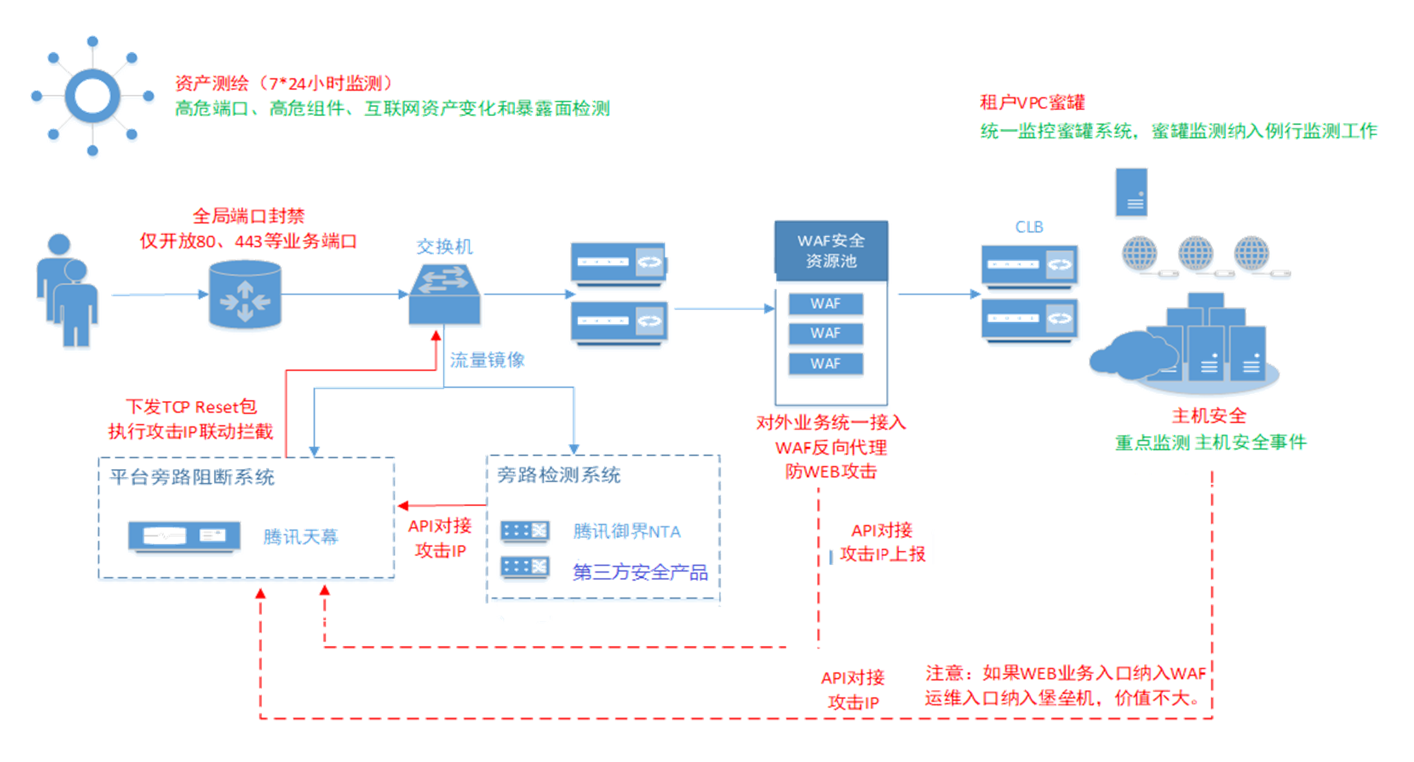
护网防护技术架构
Notes:
11

Slide 12
护网安全产品清单
产品大类 | 简介 | 部署模式 | 需求急迫度
主机安全防护 | 主机安全防护，包含资产管理、漏洞发现、主机入侵检测、暴力破解、Webshell检测、病毒木马检测、目录保护等。 | 支持私有化 | 护网重点产品。 客户一般没有部署类似产品。
资产和漏洞检测 | 进行网络空间资源测绘以及全网资产扫描，收集关键信息基础设施及相关资产信息、暴露面检测、漏洞检测，实现资产可视化和风险可视化。 | 支持私有化 | 护网重点产品。 客户一般没有部署类似产品。
APT高级威胁检测 | 流量入侵检测、未知威胁动态沙箱、APT高级检测。第一时间发现新的未知威胁。 | 支持私有化 | 护网重点产品。 客户一般没有部署类似产品。
WEB应用防火墙 | WEB应用防火墙，分布式弹性扩展架构，包含web攻击防护、IP封禁、CC防护、自定义高级策略等。 | 支持私有化 | 护网重点产品。 客户有类似产品，腾讯优势是软件WAF，分布式架构弹性扩展。适合大流量客户。
蜜罐陷阱 | 在攻击者必经之路上构造陷阱，混淆其攻击目标，实时告警黑客和内鬼的内网入侵行为，将其诱骗隔离以延缓攻击，并协助溯源和加固。 | 支持私有化 | 护网增值产品。 安全做得比较好的客户会采用。
平台安全治理 | 基于腾讯安全服务内部数百条业务线的运维经验积累和大数据处理能力的结合，通过旁路部署的方式，提供了网络层ACL(访问控制)和日志审计功能。 | 支持私有化 | 护网重点产品。 适合于流量非常的客户，比如运营商，大的云平台等等。

Slide 13
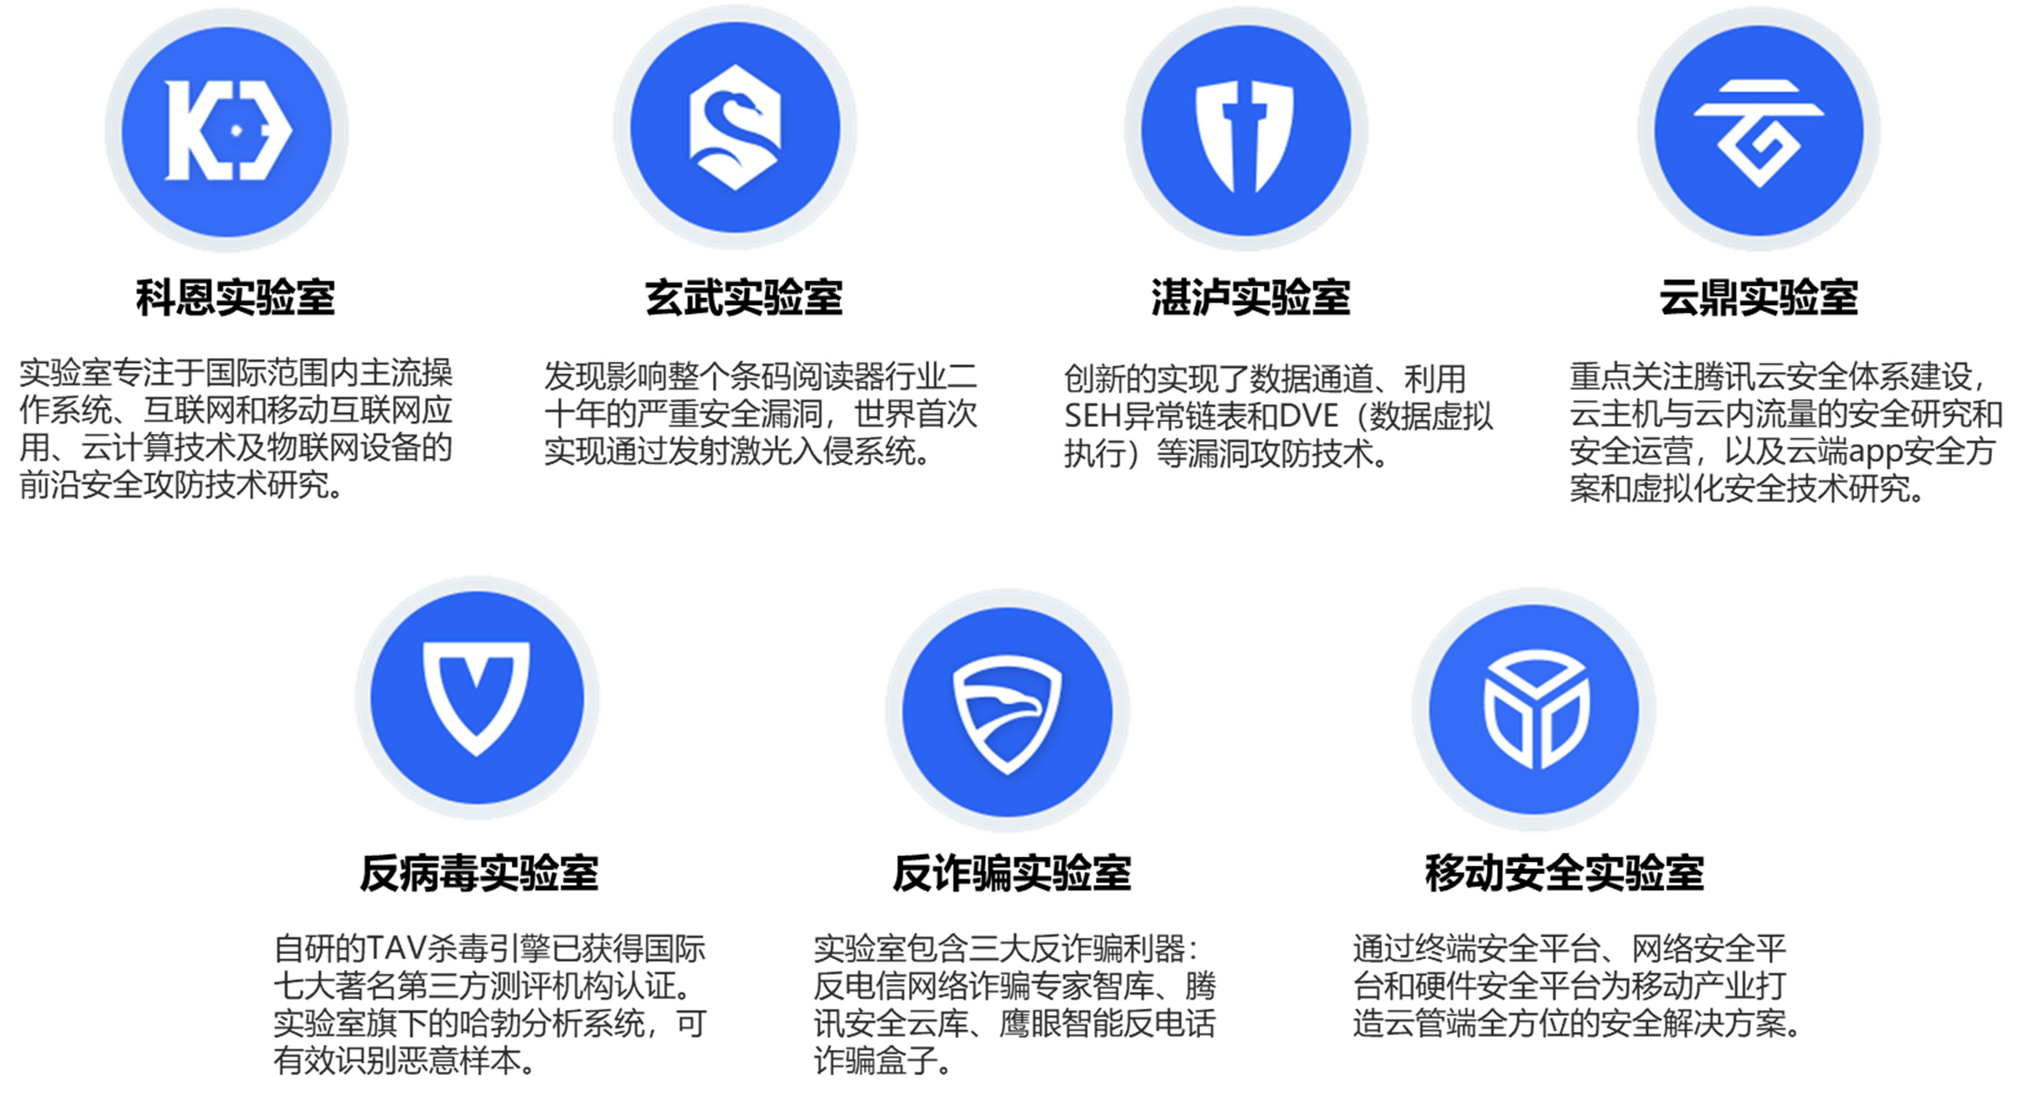
护网人员驻场服务清单
编号 | 工作内容
1 | 重要资产梳理
2 | 安全漏洞评估
3 | 安全配置评估
4 | 安全加固支持
5 | 应急预案编制
6 | 应急演练
7 | 渗透测试
8 | GitHub敏感信息监测
9 | 安全保障值守
10 | 日志安全分析
11 | 紧急响应
12 | 项目管理
Notes:
适用性强，最贴合自身需求；研发成本不是一般的高。
自己掌控防护策略，灵活配置；硬件与人员成本高，配置操作复杂，很难有效落地
成本低，获取方便，选择性多；较高的技术门槛，且没有技术支持，只适合轻量级应用。
按需交付，专业性强，部署维护简单，效果好，成本低；鱼龙混杂，难以选择

Slide 14
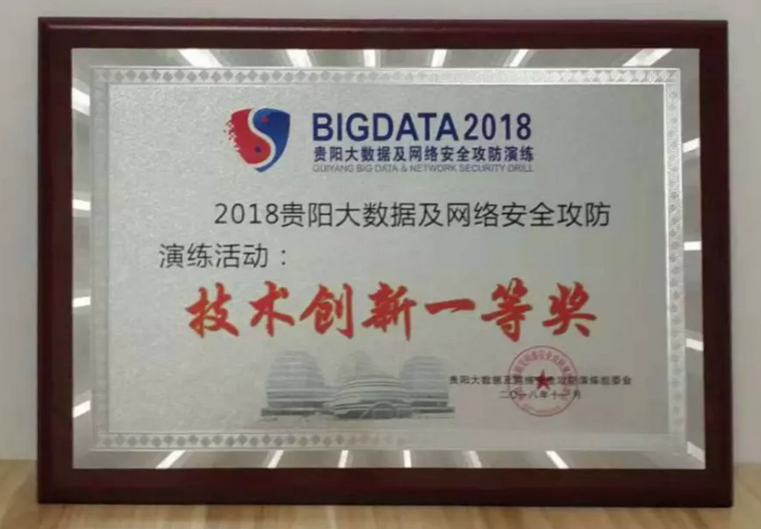
护网典型案例—18年贵阳安全演练双料冠军
靶标“攻击”挑战赛总成绩遥遥领先：此次比赛一共有腾讯等44支国内一线安全团队参加，腾讯eee战队在主办方放出的80个网站和云平台的靶标争夺中表现突出，最终以遥遥领先的成绩拿下冠军。
腾讯云100%安全防御固若金汤：由数字广东安全、腾讯安全平台部、腾讯企业IT部、腾讯云安全、腾讯安全科恩实验室等组成的防御联队，历时6天马拉松挑战，成功抵御了挑战团队的轮番攻击挑战，最终安然无恙，实现自身云平台100%完美防御。

Slide 15

谢 谢
安全，值得信赖

